Slide 1
HandsOn SOUE
Luís Eduardo dos Santos Moraes

Slide 2
Questionário Teórico
D
B
A
C
C
A
D
D
D
D

Slide 3
Lista de Ações Técnicas
Mapear funcionalidades necessárias para a aplicação
Escolher tecnologia a ser utilizada
Fazer um esboço do front
Dimensionar os dados
Criar o banco de dados
Criar o front
Configurar conexões entre o banco de dados e o sistema
Desenvolver sistema backend
Integrar as três frentes: backend, frontend e dados
Realizar testes

Slide 4
Prova de Conceito (POC)
Funcionalidades necessárias para a aplicação
Incluir, alterar, consultar e excluir cadastro de clientes
Apresentar uma tela de interação com o usuário
Registrar as interações do usuário e o sistema em um banco de dados

Slide 5



Prova de Conceito (POC)
Escolha das tecnologias
Front em HTML (Notepad++)
Banco de dados (SQL Server)
Back em C# (Visual Studio)

Slide 6
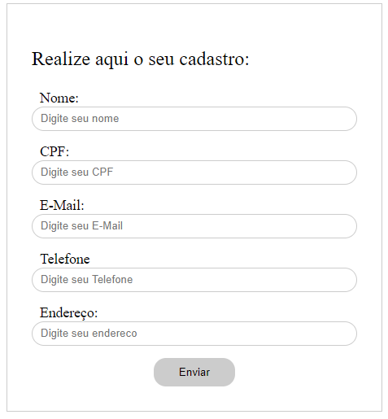
Prova de Conceito (POC)
Desenvolver o front em HTML

Slide 7
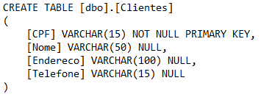
Prova de Conceito (POC)
Dimensionar e Criar Banco de Dados
Tabela única
Colunas: CPF (chave primária), Nome, Endereço e Telefone

Slide 8
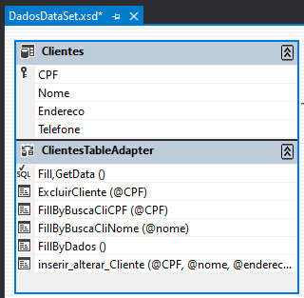
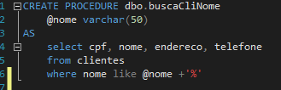
Prova de Conceito (POC)
Configurar conexão entre o sistema e o banco de dados:
Banco de dados baseado em serviço
Criação de Stored Procedures para definir as regras de interação entre o sistema e banco de dados (Ex: buscar cliente pelo nome)
Configurar DataSet

Slide 9
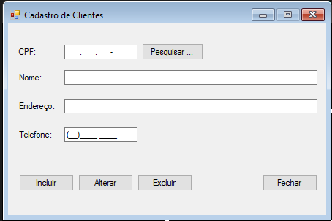
Prova de Conceito (POC)
Desenvolver sistema backend:
Dificuldade encontrada: realizar conexão com o front do HTML (Submit do formulário)
Solução paliativa: substituir o html por um formulário Windows Form criado no próprio Visual Studio

Slide 10
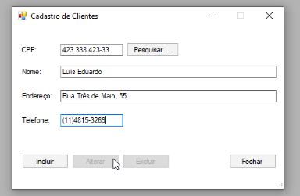
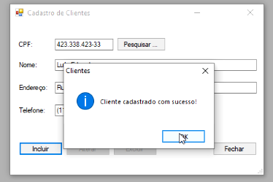
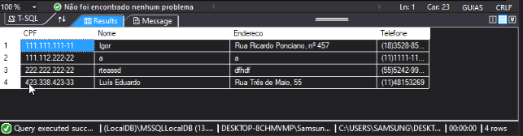
Prova de Conceito (POC)
Testes Unitários:

